Slide 1


Tableu y r + rcommander exposición
Integrantes: Joaquín Salinas
GONZALO PEREZ
Mario Tapia

Slide 2

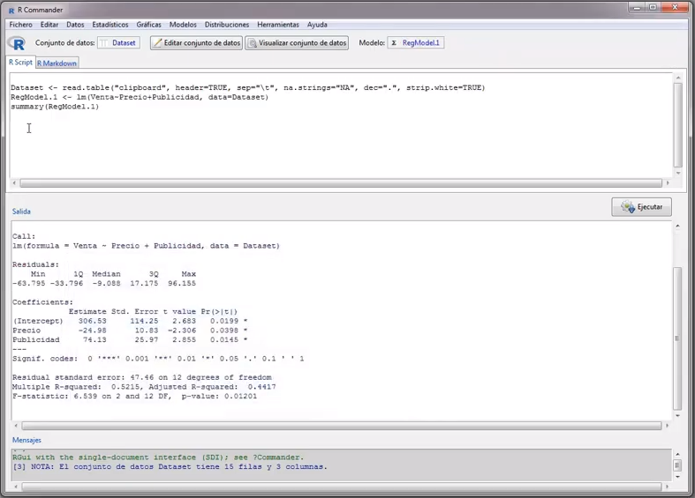
R + r COMMANDER
Es una interfaz grafica (GUI), creada por Jhon Fox.
Es un software Libre
Busca facilitar al usuario el uso de R.

